Slide 1
ШОКОЛАД
Исследовательская работа
ученицы 3 «Д» класса
МАОУБ СОШ №7 им.А.С.Пушкина
Габайраевой Ирины

Slide 2
Такой загадочный шоколад…
Я очень люблю шоколад и могу есть его каждый день. Но мама с папой говорят, что от шоколада портятся зубы, появляется аллергия и от него толстеют. Бабушка же любит угощать меня шоколадом и говорит, что шоколад полезен, так как он поднимает настроение и придает сил. После долгих сомнений я решила сама разобраться с загадкой шоколада и выяснить вреден он все-таки или полезен.

Slide 3
Гипотеза: возможно шоколад не только вкусный, но и полезный для организма.
Цель работы: выяснить вредно или полезно кушать шоколад.
Задачи:
узнать, что такое шоколад, какой он бывает и из чего состоит;
проанализировать качество шоколада;
провести эксперимент;
получить новые знания в процессе исследовательской работы;
сделать выводы.

Slide 4
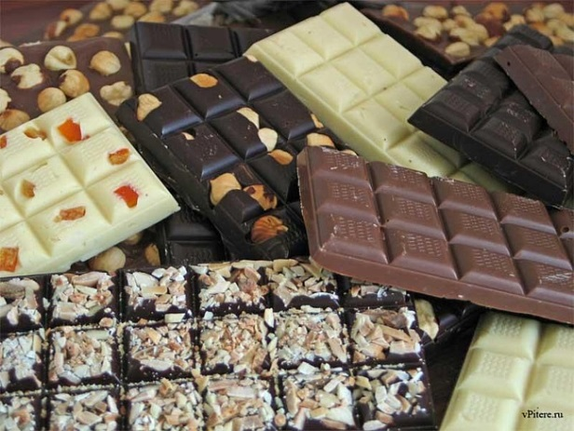
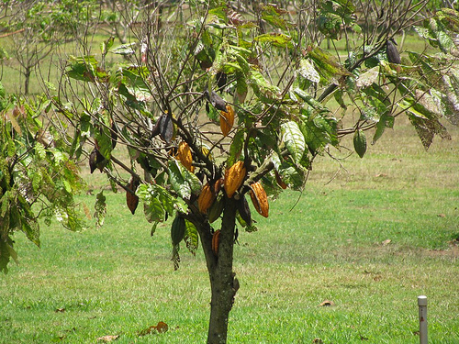
Что такое шоколад?
Шоколад – это кондитерское изделие на основе масла какао, которое является продуктом переработки какао-бобов – семян шоколадного дерева.
Дерево какао – вечнозеленое древесное растение, ботаническое название которого Teobromo kakao, что означает по-латыни «пища богов». Это дерево произрастает только в теплом и влажном климате, в самом сердце тропических лесов, в основном в Северной и Южной Америках, Австралии и на некоторых островах Азии.

Slide 5
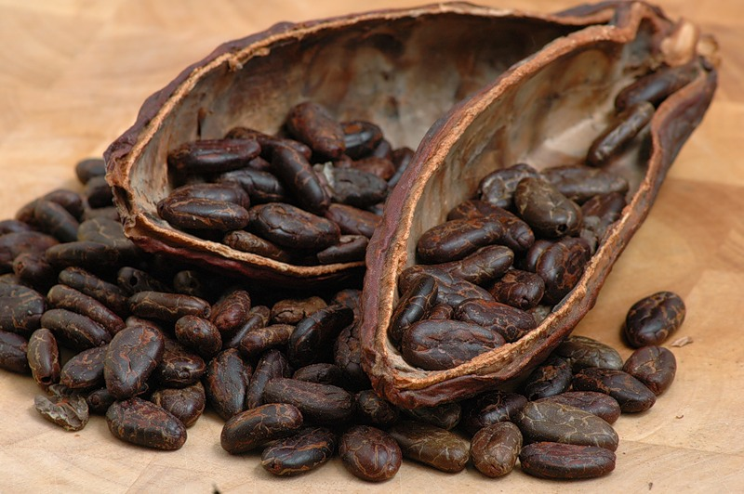
История шоколада насчитывает более трех тысячелетий. Плодами какао пользовались еще американские индейцы (коренные жители Америки, жившие за тысячу лет до нашей эры).
Основным сырьем для производства шоколада являются какао-бобы, которые сначала очищают и обжаривают, затем размалывают и превращают в жидкую сметанообразную массу. Масса прессуется и отливается в плитки. Шоколадная масса состоит из какао тертого, какао-масла, сахара и ароматических веществ.

Slide 6
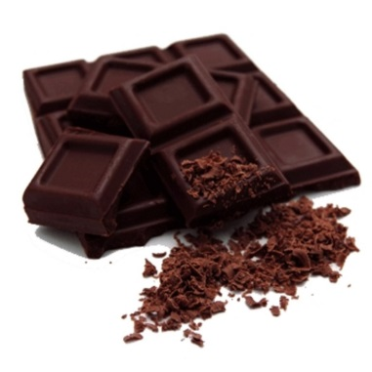
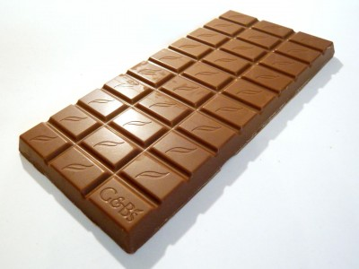
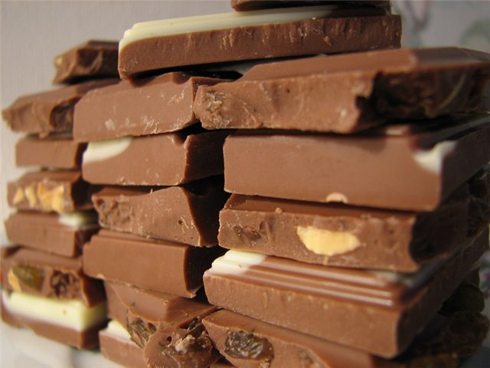
Классификация шоколада
Виды шоколада по содержанию какао-продуктов:
Горький – содержит не менее 55% какао-продуктов;
Классический или обыкновенный – состоит из какао-продуктов на 35-60%;
Молочный – содержит менее 35% какао-продуктов.

Slide 7
Классификация шоколада.
Виды шоколада по входящим в его состав ингредиентам:
Обыкновенный – содержит 63% сахара и 35% какао-массы;
Десертный – состоит из более тонко измельченной массы, а также содержит меньше сахара и больше какао-массы (от 45%) и соответственно имеет лучшее качество и аромат;
Пористый – изготавливают из десертного по особой технологии: проходит специальную обработку при переменном давлении, благодаря чему приобретает пористую структуру;
Шоколад с начинкой – ореховой, кремовой, фруктово-мармеладной, сливочной и др. Доля начинки не должна превышать 50% от общей массы продукта;
Шоколад специального назначения – диетический, для больных сахарным диабетом

Slide 8
Первые три вида шоколада – обыкновенный, пористый и десертный производят с добавками и без них. Состав горького черного шоколада без добавок считается лучшим. Такой шоколад наиболее уважаем во всем мире.
Плитка, что содержит какие-либо добавки, по своей ценности уступает чистому шоколаду, в котором больше какао, что и определяет качество шоколада. В качестве добавок используют ядра орехов, цукаты, кофе, вафли, сухофрукты и др.
В шоколаде есть витамины и минералы: кальций, магний, сера, железо, цинк, медь, фосфор и он обладает тонизирующим эффектом.

Slide 9
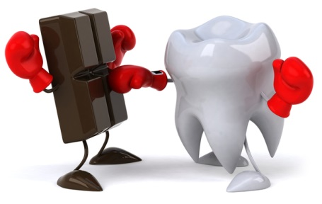
Я изучила мнения ученых и врачей о пользе шоколада, на основании которых можно сделать следующие выводы:
Полезные и вредные качества шоколада:
Польза:
Шоколад очень питателен;
Шоколад поднимает настроение, дает силы и заряд энергии;
Шоколад отличное косметическое средство, т.к. в нем содержится кофеин;
В горьком шоколаде больше всех какао-бобов, которые полезны для сердца;
Молочный шоколад содержит меньше какао, но молоко содержит необходимые организму калий и кальций.
Вред:
Сахар, который содержится в шоколаде, может вызвать кариес;
Чрезмерное употребление шоколада может вызвать аллергию и лишний вес;
Белый шоколад изготовлен из какао-масла с добавлением сахара, в нем много вредных жиров.

Slide 10
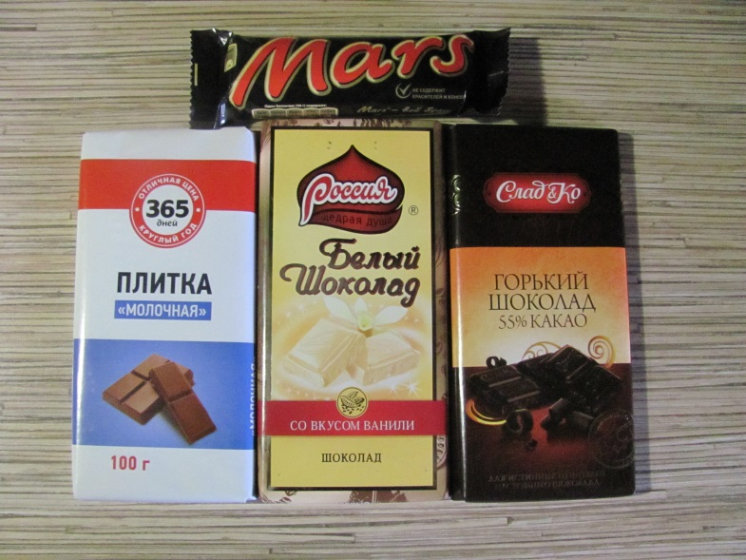
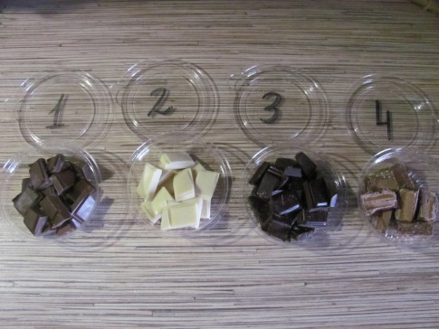
Эксперимент:
Закупила образцы шоколада:
Молочный шоколад (1);
Белый шоколад (2);
Горький шоколад (3);
Шоколадное изделие (4).
2. Удалила обертку и поместила в пронумерованные контейнеры.
3. Всем своим родственникам и друзьям предложила попробовать каждый образец и отметить один наиболее понравившийся образец и один наиболее не понравившийся образец.

Slide 11
Результаты эксперимента:
Образец №4 – шоколадное изделие - набрал больше всего положительных голосов.
Образец №3 – горький шоколад – набрал больше всего отрицательных голосов.
Самые полезные виды шоколада (горький и молочный) – это образцы №3 и №1, заняли два последних места по вкусовым предпочтениям опрошенных.
А «бесполезный» белый шоколад – образец №2 и шоколадное изделие – образец №4 оказались самыми популярными, не смотря на то, что не имеют в своих составах полезных какао-бобов и содержат пальмовые и растительные масла.

Slide 12
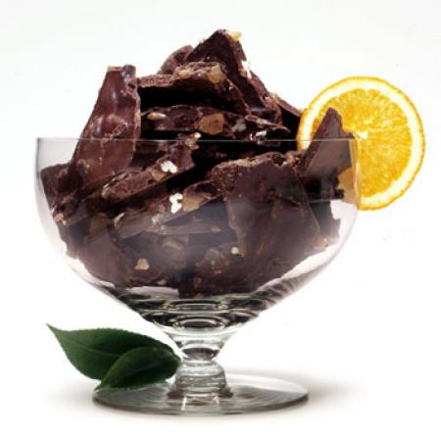
Вывод:
Моя гипотеза не подтвердилась: не всегда вкусный шоколад является полезным. Самым полезным из всех видов шоколада является горький шоколад. Однако, цель моей работы достигнута. Полезно кушать «правильный» шоколад. И все хорошо только в меру.

Slide 13
Заключение:
В ходе исследовательской работы я узнала, что такое шоколад, какой он бывает и из чего состоит. Также познакомилась с положительными и отрицательными качествами шоколада. Проведенный мной эксперимент показал мне, что вкус решает многое, но не определяет пользу продукта. На основании полученных новых знаний, я поняла, что «вкусный» шоколад не значит «полезный» . А горький шоколад кушать нужно, т.к. он очень полезен, только не нужно забывать, что меру нужно знать во всем.

Slide 14
СПАСИБО
ЗА
ВНИМАНИЕ!

